Slide 1
ПРИНЦИП УЧЕТА ИНДИВИДУАЛЬНО-ПСИХОЛОГИЧЕСКИХ ОСОБЕННОСТЕЙ И КРОСС-КУЛЬТУРНЫХ КОНТЕКСТОВ КАЖДОГО ОБУЧАЮЩЕГОСЯ КАК ОСНОВА ИНКЛЮЗИВНОГО ОБРАЗОВАНИЯ

Slide 2

ВНУТРЕННИЙ КОНТЕКСТ ВНЕШНИЙ КОНТЕКСТ
Наложение сложившихся в прошлом опыте обучающегося личностных смыслов и воспринимаемых извне новых значений есть необходимое условие неповторимости развития личности и индивидуальности человека.

Slide 3
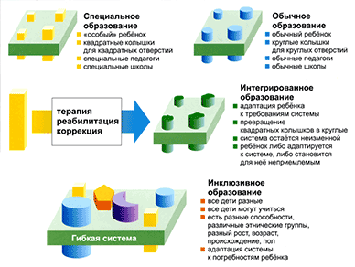

Slide 4
ОТЛИЧИЯ В УЧЕБНОЙ ДЕЯТЕЛЬНОСТИ КЛАССИЧЕСКОГО И КОМПЕТЕНТНОСТНО-КОНТЕКСТНОГО ТИПА
Структурные звенья деятельности | Учебная деятельность классического типа | Учебная деятельность компетентностно-контекстного типа
Потребность | В учении | В самореализации
Мотив | Познание нового, овладение знаниями, умениями и навыками | Реализация своего интеллектуального и духовного потенциала, саморазвитие личности

Slide 5
ОТЛИЧИЯ В УЧЕБНОЙ ДЕЯТЕЛЬНОСТИ КЛАССИЧЕСКОГО И КОМПЕТЕНТНОСТНО-КОНТЕКСТНОГО ТИПА
Структурные звенья деятельности | Учебная деятельность классического типа | Учебная деятельность компетентностно-контекстного типа
Цель | Общее развитие личности | Развитие субъекта деятельности
Поступки, действия, операции | Познавательные, преимущественно интеллектуальные | Практические, в том числе теоретико- практические

Slide 6
ОТЛИЧИЯ В УЧЕБНОЙ ДЕЯТЕЛЬНОСТИ КЛАССИЧЕСКОГО И КОМПЕТЕНТНОСТНО-КОНТЕКСТНОГО ТИПА
Структурные звенья деятельности | Учебная деятельность классического типа | Учебная деятельность компетентностно-контекстного типа
Средства | Психические функции и телесные возможности человека | Способы познания и деятельности, средства физического и психологического воздействия

Slide 7
ОТЛИЧИЯ В УЧЕБНОЙ ДЕЯТЕЛЬНОСТИ КЛАССИЧЕСКОГО И КОМПЕТЕНТНОСТНО-КОНТЕКСТНОГО ТИПА
Структурные звенья деятельности | Учебная деятельность классического типа | Учебная деятельность компетентностно-контекстного типа
Предмет | Учебная информация как знаковая система | Знания как ориентировочная основа деятельности и метазнания как основа регуляции деятельности

Slide 8
ОТЛИЧИЯ В УЧЕБНОЙ ДЕЯТЕЛЬНОСТИ КЛАССИЧЕСКОГО И КОМПЕТЕНТНОСТНО-КОНТЕКСТНОГО ТИПА
Структурные звенья деятельности | Учебная деятельность классического типа | Учебная деятельность компетентностно-контекстного типа
Результат | Деятельные способности человека, система отношений к миру, другим людям, к себе | Результаты деятельности; самореализация личности

Slide 9

ЦЕЛЬ ОБУЧАЮЩЕГО В КОМПЕТЕНТНОСТНО-КОНТЕКСТНОЙ МОДЕЛИ ОБУЧЕНИЯ И ВОСПИТАНИЯ
Создание условий для формирования образовательной компетенции как механизма развития обучающегося как субъекта деятельности.

Slide 10
ОБРАЗОВАТЕЛЬНАЯ КОМПЕТЕНЦИЯ
Интегральная совокупность, по сути, система обретения в процессе образовательной деятельности когнитивного, социального и рефлексивного опыта; система, обладающая свойством инвариантности и обеспечивающая способность человека к познанию и сознательному преобразованию действительности на основе умения устанавливать связь между знаниями и ситуациями практического действия и поступка.

Slide 11
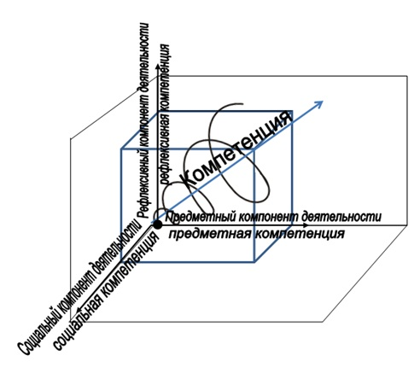
ТРЕХМЕРНАЯ МОДЕЛЬ УЧЕБНО-ПОЗНАВАТЕЛЬНОЙ ДЕЯТЕЛЬНОСТИ КОНТЕКСТНОГО ТИПА

Slide 12
ОБРАЗОВАТЕЛЬНАЯ КОМПЕТЕНЦИЯ
Каждая конкретная компетенция, требуемая ФГОС, формируется в некотором трехмерном пространстве образовательной деятельности, задаваемом этими тремя компонентами или координатами.
Функции образовательной компетенции состоят в том, чтобы задавать эту «рамку» и включать интеллектуальные, практические и рефлексивные функции в процессе формирования каждой конкретной компетенции.

Slide 13


Slide 14
ИНДИВИДУАЛЬНАЯ ПРОГРАММА ОБУЧЕНИЯ
КОЛ-ВО Ч. | ТЕМА | ПЛАНИРУЕМЫЙ РЕЗУЛЬТАТ
20% | Ключевые понятия | Уметь (ООП )
10% | Семинар
40% | Практикум
30% | Практическая работа Обобщающий урок Итоговая работа

Slide 15
ПРИНЦИПЫ ФОРМИРОВАНИЯ ИНДИВИДУАЛЬНОЙ ПРОГРАММЫ ОБУЧЕНИЯ
Подходит для всех учеников (не только для учеников с инвалидностью)
Служит средством приспособления к широкому кругу возможностей ученика
Является способом выражения, принятия и уважения индивидуальных особенностей обучения
Применима ко всем составным частям программы и к привычной манере поведения в классе
Является обязательной для всех работников, вовлеченных в процесс обучения
Составлена с целью повышения успешности ученика

Slide 16
РЫБАКИНА НАТАЛЬЯ АЛЕКСАНДРОВНА,
заведующий кафедрой современных технологий и качества образования
ЦРО г.о.Самара
Эл. почта: rybakina@yandex.ru

